Slide 1

静电场
第一章

Slide 2
学案7 电势差与电场强度的关系
目标定位
1.掌握电势差与电场强度的关系.
2.能利用电势差与电场强度的关系解决实际问题.

Slide 3
知识探究
自我检测

Slide 4
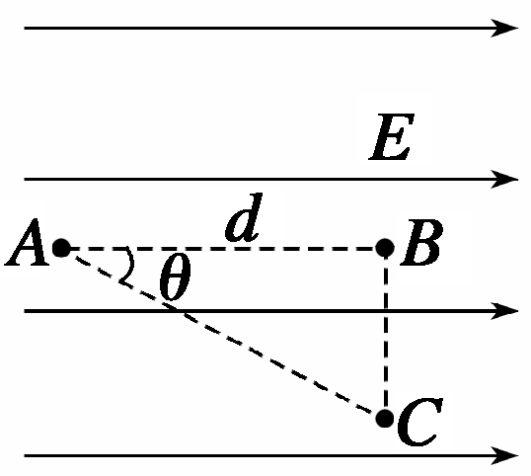
一、电势差与电场强度的关系
知识探究
问题设计
如图1所示的匀强电场中有A、B两点，A、B两点位于同一条电场线上，B、C连线垂直电场线，已知场强大小为E，A、B两点间的电势差为U_{AB}，A、B间距离为d，电荷q从A点移动到B点，回答下列问题：
图1

Slide 5
(1)电荷所受静电力是多少？从力和位移的角度计算静电力所做功的大小.通过A、B间的电势差计算静电力做功的大小.
答案 F＝qE W_{AB}＝Fd＝qEd W_{AB}＝qU_{AB}
(2)比较两次计算的功的大小，电势差与电场强度有何关系？
答案 U_{AB}＝Ed

Slide 6
(3)在图1中，如果将电荷从A点移动到C点，再利用(1)问的推导过程试着推导，能获得何结论？(已知AB与AC的夹角为θ).
答案 W_{AC}＝qELcos θ＝qEd，W_{AC}＝qU_{AC}，U_{AC}＝Ed

Slide 7
要点提炼
匀强电场中两点间的电势差等于
的乘积，即U_{AB}＝ .
1.公式U_{AB}＝Ed只适用于 电场，其中d为A、B两点沿电场方向的距离.
2.电场中A、B两点的电势差U_{AB}跟电荷移动的路径 ，由电场强度E及A、B两点沿电场方向的距离d决定.
电场强度与这两点沿电
场方向的距离
Ed
匀强
无关

Slide 8
3.公式E＝ 说明电场强度在数值上等于沿电场方向
上降低的电势，且场强方向就是电势 的方向.由公式可得出场强单位是 .
4.在匀强电场中，沿任意一个方向，电势降落都是均匀的，故在同一直线上相同间距的两点间电势差 ；在匀强电场中，相互平行且长度相等的线段两端点的电势差 .
每单
位距离
降低最快
V/m
相等
相等

Slide 9
延伸思考
公式U_{AB}＝Ed是在匀强电场中得到的，在非匀强电场中能否适用？
答案 在非匀强电场中，不能进行定量计算，但可以定性地分析有关问题.

Slide 10
二、对电场强度的进一步理解
1.教材中给出了电场强度的三个计算公式，这三个公式的物理意义及适用范围是不相同的，为了加强对这三个公式的理解，下面列表进行对比.请填空.

Slide 11
区别公式 | 物理含义 | 引入过程 | 适用范围 | 说明
E＝ | 电场强度大小的定义式 | 与F、q无关，是反映某点电场的性质 |  | q为 的电荷量
试探电荷
一切电场

Slide 12
E＝k | 真空中点电荷场强的决定式 | 由E＝ 和库仑定律导出 | 在真空中，场源电荷Q是 | Q为 的电荷量
E＝ | 匀强电场中场强的决定式 | 由F＝qE和W＝qU导出 |  | d为 的距离
场源电荷
点电荷
沿电场方向
匀强电场

Slide 13
2.为什么在等差等势面中等势面越密集的地方电场强度就越大？
答案 根据公式E＝ 定性分析，在等差等势面中，对于相等的电势差U，等势面越密集d就越小，因此电场强度E就越大.

Slide 14
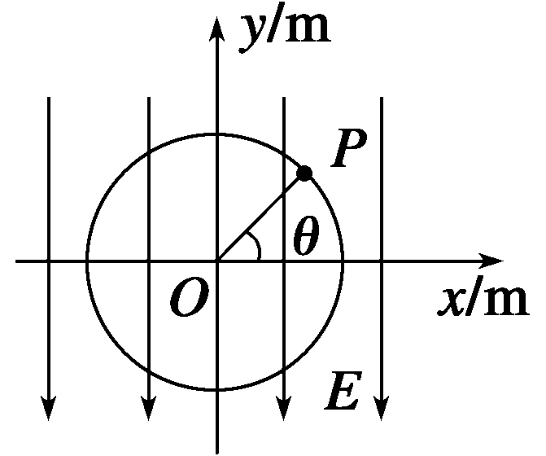
典例精析
一、对电势差与电场强度关系的理解
例1 如图2所示，在xOy平面内有一个以O为
圆心、半径R＝0.1 m的圆，P为圆周上的一
点，O、P两点连线与x轴正方向的夹角为θ.若
空间存在沿y轴负方向的匀强电场，场强大小E＝100 V/m，则O、P两点的电势差可表示为( )
A.U_{OP}＝－10sin θ (V) B.U_{OP}＝10sin θ (V)
C.U_{OP}＝－10cos θ (V) D.U_{OP}＝10cos θ (V)
图2

Slide 15
解析 由题图可知匀强电场的方向是沿y轴负方向的.沿着电场线的方向电势是降低的，所以P点的电势高于O点的电势，O、P两点的电势差U_{OP}为负值.根据电势差与场强的关系U_{OP}＝－Ed＝－E·Rsin θ＝－10sin θ (V)，所以A正确.
答案 A

Slide 16
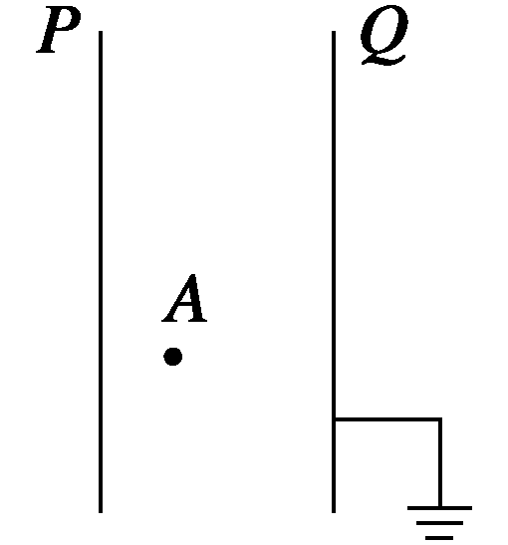
例2 如图3所示，P、Q两金属板间的电势差为
50 V，板间存在匀强电场，方向水平向左，板
间的距离d＝10 cm，其中Q板接地，两板间的A
点距P板4 cm.求：
(1)P板及A点的电势.
图3
解析 板间场强方向水平向左，可见Q板是电势最高处.Q板接地，则电势φ_{Q}＝0，板间各点电势均为负值.利用公式E＝ 可求出板间匀强电场的场强，再由U＝Ed可求出各点与Q板间的电势差，即各点的电势.

Slide 17
Q、A间电势差U_{QA}＝Ed′＝5×10²×(10－4)×10^{－2} V＝30 V
所以A点电势φ_{A}＝－30 V，P板电势φ_{P}＝U_{PQ}＝－50 V
答案 －50 V －30 V

Slide 18
(2)保持两板间的电势差不变，而将Q板向左平移5 cm，则A点的电势将变为多少？
解析 当Q板向左平移5 cm时，两板间距离d ″＝(10－ 5) cm＝5 cm
Q板与A点间距离变为d＝(10－4) cm－5 cm＝1 cm

Slide 19
Q、A间电势差U_{QA}′＝E′d＝1.0×10³×1.0×10^{－2} V
＝10 V
所以A点电势φ_{A}＝－10 V.
答案 －10 V

Slide 20
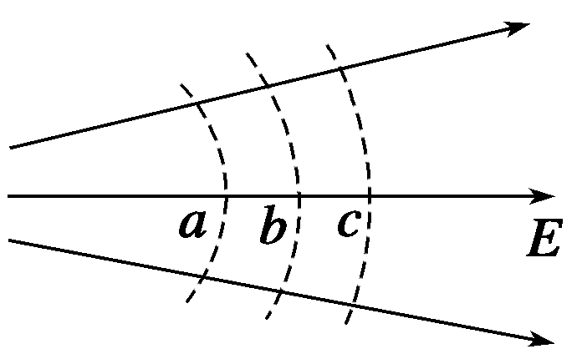
二、非匀强电场中的电势差与电场强度的关系
例3 如图4所示为某一电场的电场线和等势
面.已知φ_{a}＝5 V，φ_{c}＝3 V，ab＝bc，则( )
A.φ_{b}＝4 V B.φ_{b}>4 V
C.φ_{b}<4 V D.上述情况都有可能
C
图4
解析 由于是非匀强电场，不能根据公式U＝Ed进行定量计算，只能进行定性分析，由电场线的疏密可以分析ab和bc间的平均场强E_{ab}>E_{bc}，所以U_{ab}>U_{bc}，C正确.

Slide 21
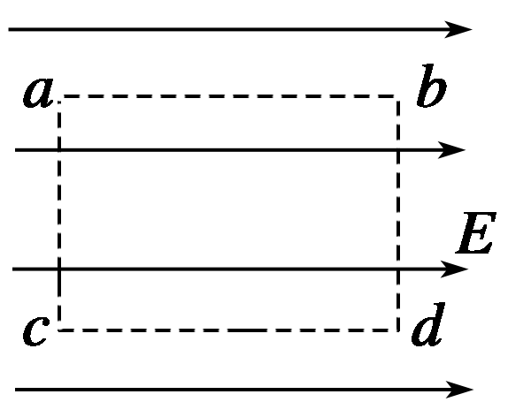
三、电场强度、电势差与电场力做功
例4 如图5所示的匀强电场场强为10³ N/C， ad平
行于电场线，ac垂直于电场线， ab＝cd＝4 cm，
ac＝bd＝3 cm.则下述计算结果正确的是( )
A. a、b之间的电势差为40 V
B. a、c之间的电势差为50 V
C.将q＝－5×10^{－3} C的点电荷沿矩形路径abdca移动一周，
电场力做的功是－0.25 J
D.将q ＝－5×10^{－3} C的点电荷沿abd从a移到d电场力做的
功是0.25 J
图5

Slide 22

解析 A项，由U＝Ed得U_{ab}＝10³×0.04 V＝40 V；
B项，a、c在同一等势面上，所以U_{ac}＝0；
C项，将电荷沿abdca移动一周，位移为0，故电场力做功为0；
D项，W_{ad}＝W_{ab}＝qU_{ab}＝(－5×10^{－3})×40 J＝－0.2 J.
答案 A

Slide 23
1
2
3
4
自我检测
1.(对电场强度E的理解)下列关于匀强电场的结
论正确的是( )
A.公式E＝ 也适用于匀强电场
B.根据U＝Ed可知，任意两点的电势差与这两点的距离成
正比
C.匀强电场的场强在数值上等于沿场强方向每单位长度上
的电势差
D.匀强电场的场强方向总是跟电荷所受电场力的方向相同
AC

Slide 24
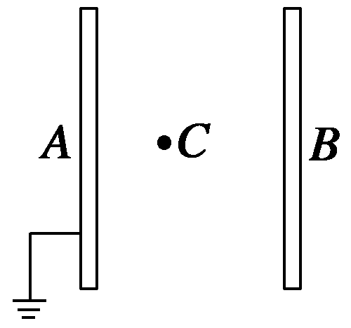
1
2
3
4
2.(匀强电场中电场强度与电势差的关系)如图6所
示，A、B两板间电压为600 V，A板带正电并接
地，A、B两板间距离为12 cm，C点离A板4 cm，
下列说法正确的是( )
A.E＝2 000 V/m，φ_{C}＝200 V
B.E＝5 000 V/m，φ_{C}＝－200 V
C.电子在C点具有的电势能为－200 eV
D.电子在C点具有的电势能为200 eV
图6

Slide 25
1
2
3
4
解析 A板接地，则其电势为零，又因为A、B两板间的电压为600 V，则B板电势为－600 V，由此知C点电势为负值，则A、B两板间场强E＝ ＝50 V/cm＝5 000 V/m，φ_{C}＝Ed_{C}＝50 V/cm×(－4 cm)＝－200 V，A错误，B正确；
电子在C点具有的电势能为200 eV，C错误，D正确.
答案 BD

Slide 26
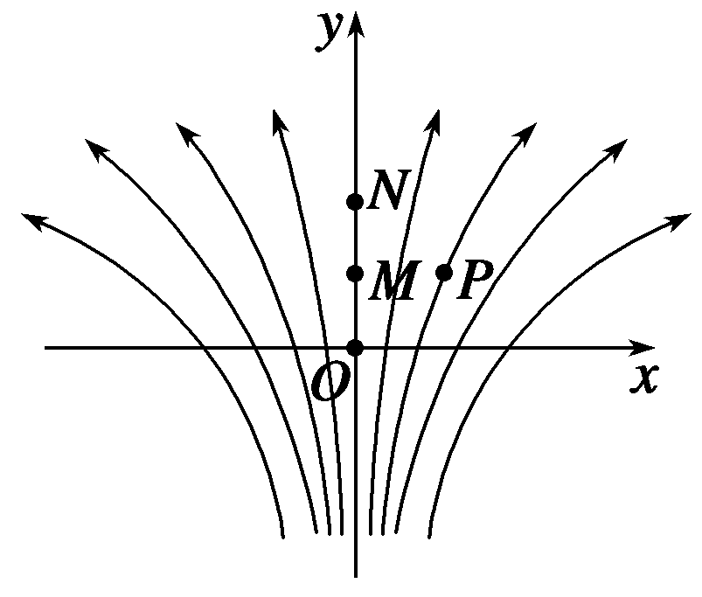
1
2
3
4
3.(非匀强电场中场强与电势的关系)如图7所示，
一电场的电场线分布关于y轴(沿竖直方向)对称，
O、M、N是y轴上的三个点，且OM＝MN.P点在
y轴右侧，MP⊥ON.则下列说法正确的是( )
A.M点的电势比P点的电势高
B.将负电荷由O点移动到P点，电场力做正功
C.M、N两点间的电势差大于O、M两点间的电势差
D.M、N两点间的电势差等于O、M两点间的电势差
图7

Slide 27
1
2
3
4
解析 根据电场线和等势面的关系画出等势面，可以判断M点的电势比P点的电势高，A正确.
负电荷由O点移到P点，电场力做负功，B错误.
根据U＝Ed进行定性分析可知，C、D错误.
答案 A

Slide 28
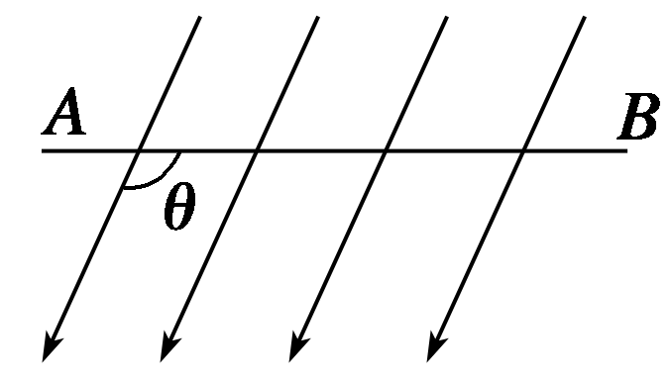
1
2
3
4
4.(电势差与电场强度的关系)如图8所示，A、B两点相距10 cm，E＝100 V/m，AB与电场线方向的夹角θ＝120°，求A、B两点间的电势差.
图8

Slide 29
1
2
3
4
则根据U＝Ed
得U_{AB}＝－Ed＝－100×5×10^{－2} V＝－5 V.
答案 －5 V

Slide 30
更多精彩内容请登录
谢谢观看
www.91taoke.com

